Slide 1
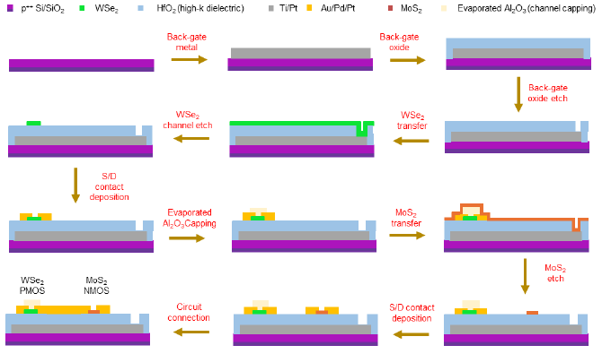
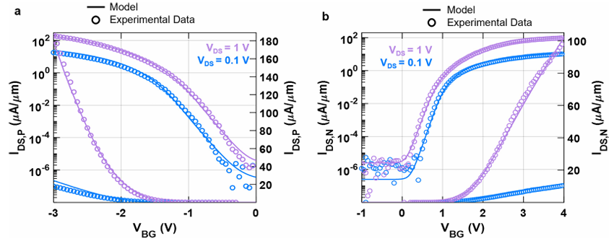
TMDs标准逻辑器件的性能评估:项目要求
以二维材料（MoS2、WSe2）分别作为N/P型晶体管，仿真完整可行的CMOS逻辑电路及工艺流程，并进行性能比较、优化。
1.TCAD仿真：
能带、迁移率、接触、缺陷、工艺流程(隔离/互联)
2.紧凑模型:
IV模型、CV模型、寄生效应
3.协同优化:
标准单元库、PRA
Ref：A complementary two-dimensional material-based one instruction set computer

Slide 2




二维材料TCAD校准：能带
在有效质量近似(EMA)下，晶体材料中的E-k关系可以表示为:
$$E\left(k\right)=E_{c}+\frac{ℏ^{2}k^{2}}{2m^{∗}}$$
电子浓度的一般表达式为：
$$n=\int_{E_{c}}^{∞}{D}\left(E\right)f\left(E\right) dE$$
其中：
$$f\left(E\right)=\frac{1}{1+\exp\left(\frac{E−E_{F}}{kT}\right)}$$
在三维材料中需要考虑球内态数:
$$D_{3D}\left(E\right)=\frac{g_{s}g_{v}}{2π^{2}}{\left(\frac{2m^{∗}}{ℏ^{2}}\right)}^{3/2}\sqrt{E−E_{c}}$$
得到：
$$n_{3D}=N_{C}F_{1/2}\left(η\right)$$
其中：
$$N_{C}∝(kT{\left.)\right.}^{3/2}$$
在二维材料中考虑圆内态数：
$$D_{2D}\left(E\right)=\frac{g_{s}g_{v}m^{∗}}{2πℏ^{2}}$$
得到：
$$n_{2D}=N_{2D}ln⁡\left(1+e^{η}\right)$$
其中：
$$N_{2D}=D_{0}kT$$

Slide 3
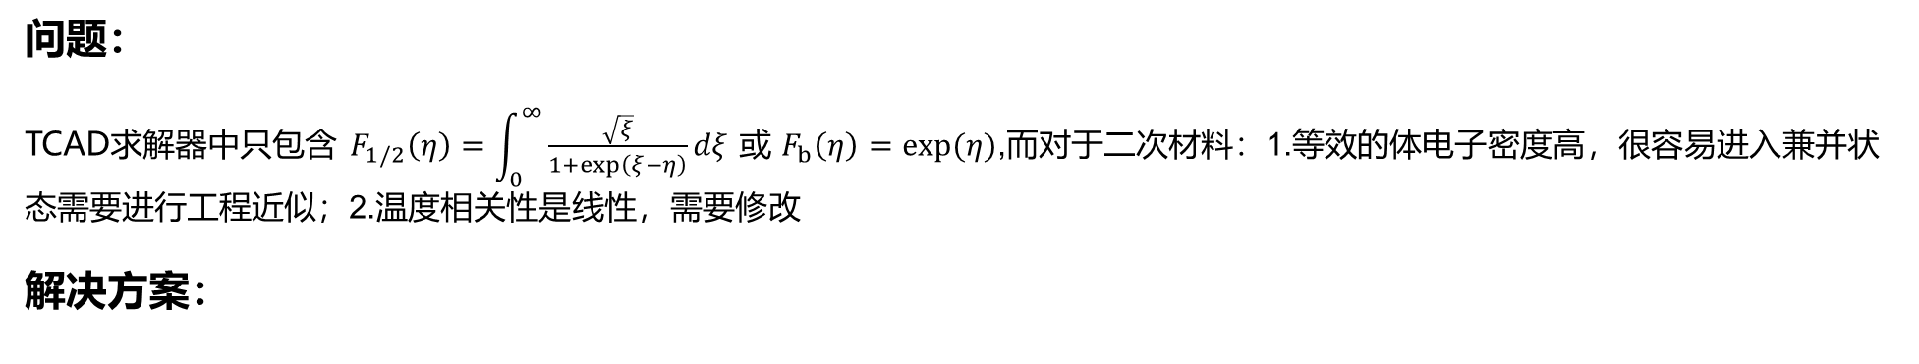

二维材料TCAD校准：能带
问题：
TCAD求解器中只包含 $F_{1/2}\left(η\right)=\int_{0}^{∞}{\frac{\sqrt{ξ}}{1+exp⁡\left(ξ−η\right)}}dξ$ 或 $F_{b}\left(η\right)=exp⁡(η)$,而对于二次材料：1.等效的体电子密度高，很容易进入兼并状态需要进行工程近似；2.温度相关性是线性，需要修改
解决方案：
利用多能谷物理模型接口：
$$n=N_{c}\sum_{i}^{Num}{g_{i}F_{1/2}\left(\frac{E_{F,n}−E_{c}−ΔE_{n}^{i} }{kT}\right)}$$
g1 = 0.497757
g2 = 0.497900
g3 = 0.534078
dE1 = 0.165139
dE2 = 0.165871
dE3 = -0.017648

Slide 4
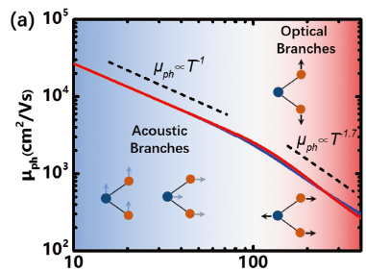
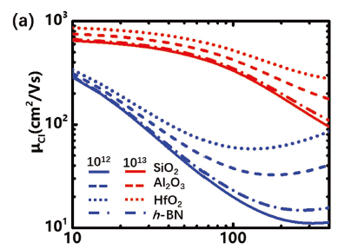
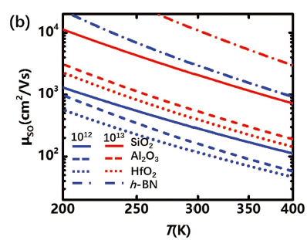
二维材料TCAD校准：迁移率
限制迁移率的关键在于多种外在散射机制的共同作用：
-本征声子散射（声学 + 光学）
低温下由声学声子主导（μ ∝ T⁻¹），高温下由光学声子主导（μ ∝ T⁻¹·⁷）
-表面光学（SO）声子散射（来自衬底和高κ栅介质）
高κ介质虽然增强静电调控
低频 SO 声子会显著降低迁移率
不同衬底对迁移率影响差异明显
-库仑杂质（CI）散射
迁移率与杂质浓度成反比；
载流子浓度升高会增强屏蔽效应，提高迁移率；
库仑散射本身有类似声子散射的温度依赖行为
-散射缺陷和陷阱态
低温、低载流子浓度时主导
Ref: Analyzing the Carrier Mobility in Transition-Metal Dichalcogenide MoS₂ Field-Effect Transistors, Advanced Functional MaterialsVolume 27, Issue 19 1604093 Zhihao Yu, Zhun-Yong Ong, Songlin Li, Jian-Bin Xu, Gang Zhang, Yong-Wei Zhang, Yi Shi, Xinran Wang

Slide 5
二维材料TCAD校准：本征迁移率校准
Ref: Analyzing the Carrier Mobility in Transition-Metal Dichalcogenide MoS₂ Field-Effect Transistors, Advanced Functional MaterialsVolume 27, Issue 19 1604093 Zhihao Yu, Zhun-Yong Ong, Songlin Li, Jian-Bin Xu, Gang Zhang, Yong-Wei Zhang, Yi Shi, Xinran Wang

Slide 6
二维材料TCAD校准：表面光学声子散射
Ref: Analyzing the Carrier Mobility in Transition-Metal Dichalcogenide MoS₂ Field-Effect Transistors, Advanced Functional MaterialsVolume 27, Issue 19 1604093 Zhihao Yu, Zhun-Yong Ong, Songlin Li, Jian-Bin Xu, Gang Zhang, Yong-Wei Zhang, Yi Shi, Xinran Wang

